Slide 1
Sabit eksen üzerinde dönen katı cisimler

Slide 2
Katı cisim
Ekseni etrafında dönen bir tekerleğin hareketi, tekerin her parçasının değişik çizgisel hızları ve çizgisel ivmeleri olduğundan tekerleği bir nokta olarak ele alıp inceleyemeyiz. Bu sistemi (tekerleği) bir çok parçadan oluştuğunu kabul edip her parçasının ayrı ayrı incelenmesi ile analiz edilebiliriz. Dönen cismi katı cisim (sistemi oluşturan parçaların birbiri ile etkileşmediği ve aralarındaki uzaklıkların hep sabit kaldığı, sistemin deforme olmadığı) olarak kabul edilerek nesnenin hareketi kolayca incelenebilir.

Slide 3
Açısal konum, hız ve ivme
Şekildeki kompakt disk sabit bir O ekseni etrafında dönmektedir. Eksen disk düzlemine diktir. Milyonlarca parçacığın diski oluşturduğunu kabul edelim. P noktasındaki bir parçacık eksene r mesafesindedir ve r yarıçaplı bir çember üzerinde hareket eder-döner (diskteki bütün parçacıklar belirtilen eksen etrafında döner). Parçacığın konumunu kutupsal koordinatlarda (r, P) şeklinde verebiliriz. r eksenden veya orijinden uzaklık, P ise saat ibrelerinin dönme yönünün tersinde olan açı değerini göstermektedir. Dönen disk üzerindeki P noktasındaki parçacığın zamanla sadece başlama çizgisine göre θ açısı değişir (r sabit kalır). Parçacık çember üzerinde uzunluğu s olan yay kadar yer değiştirirse bu yayın uzunluğu çember yarıçapına ve bu yayı gören açıya bağlı olarak aşağıdaki gibiifade edilebilir:
s=rθ
θ=s/r

Slide 4
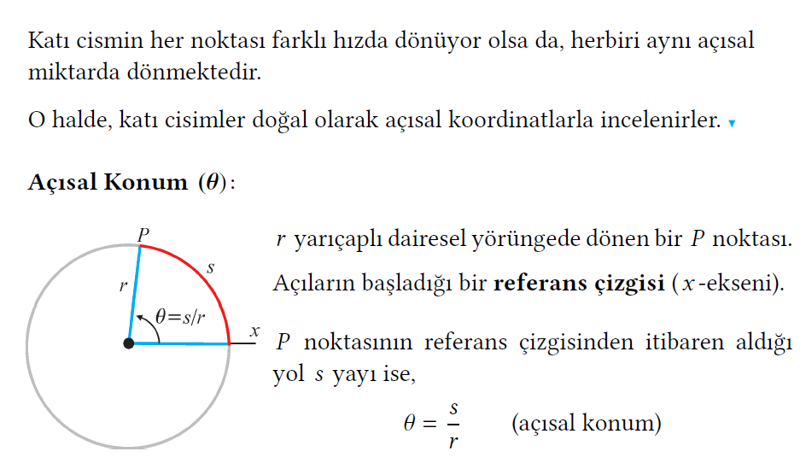

Slide 5
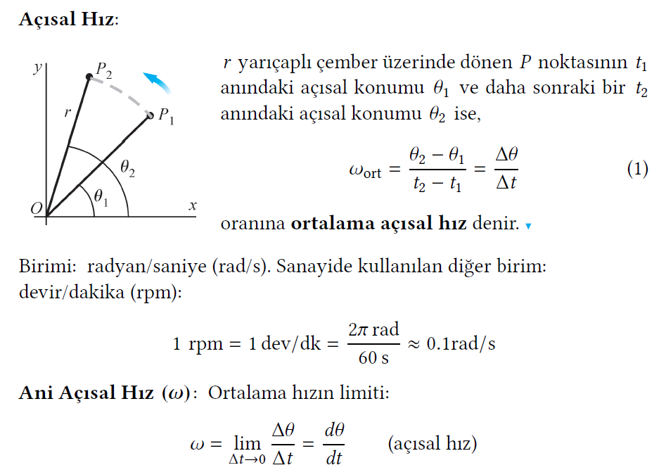

Slide 6
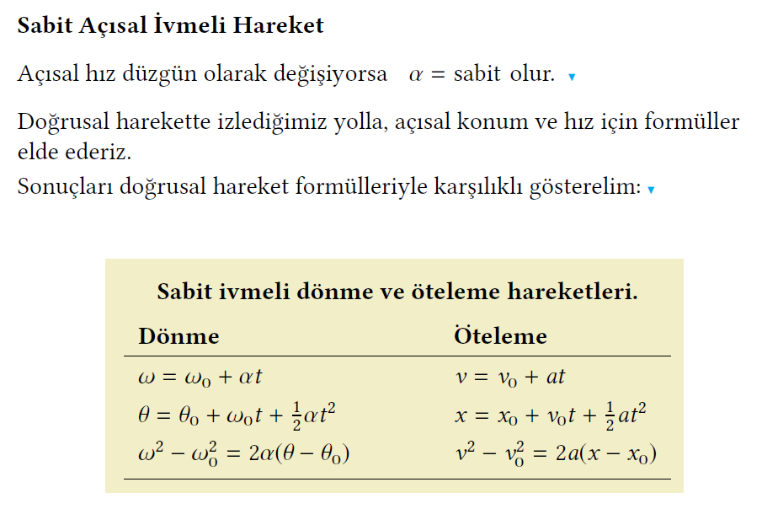

Slide 7
Kaynaklar
Temel Fizik Cilt 1, Fishbane, Gasiorowicz, Thornton. Arkadaş yayınevi
Fen ve Mühendislik için Fizik 1, Serway, Palme yayıncılık.
Üniversiteler için Fizik, Bekir Karaoğlu, Seçkin Yayıncılık

